Slide 1
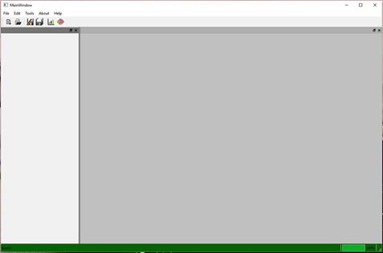
1.Գլխավոր պատուհանը առաջին անգամ բացելիս դատարկ է ցույց տալիս, ամեն հաջորդ անգամ բացելիս հնարավրություն է տալիս տեսնել նախորդ վերլուծյունների արդյունքները նաև սյտեղծել նոր հարցում:

Slide 2
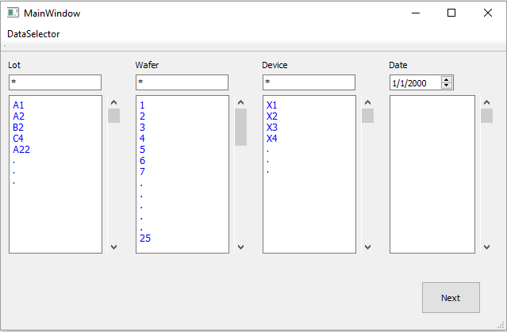
Տվյալների ընտրություն

Slide 3
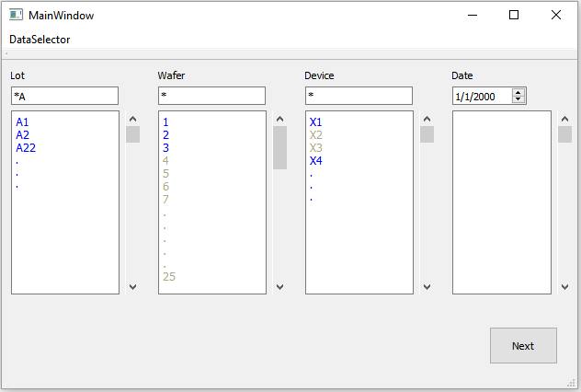

Slide 4
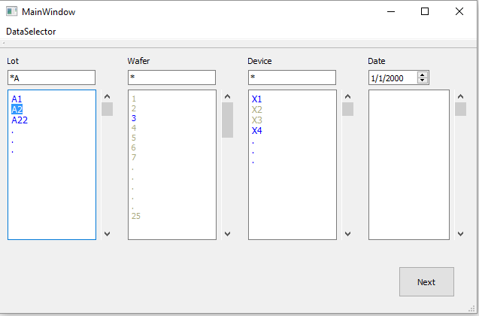
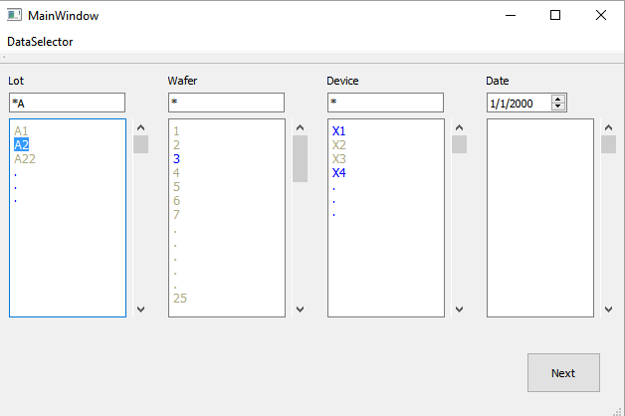

Slide 5
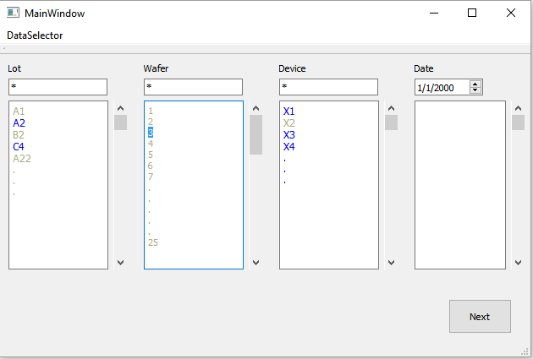
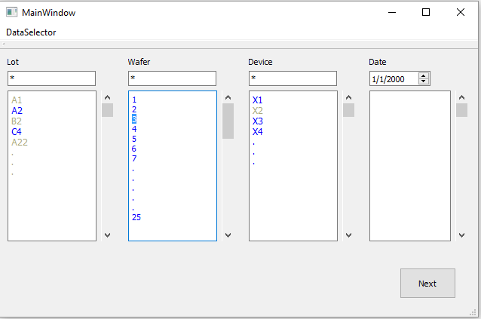

Slide 6
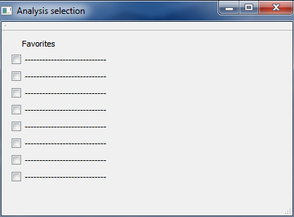
2.Հաջորդ պատուհանը հնարավորություն է տալիս ընտրելու, թե որ պարամետրերն են մեզ հետաքրքրում: Կարող ենք ընտրել արդեն եղած տարբերակներից մեկը կամ ստեղծել նորը:

Slide 7
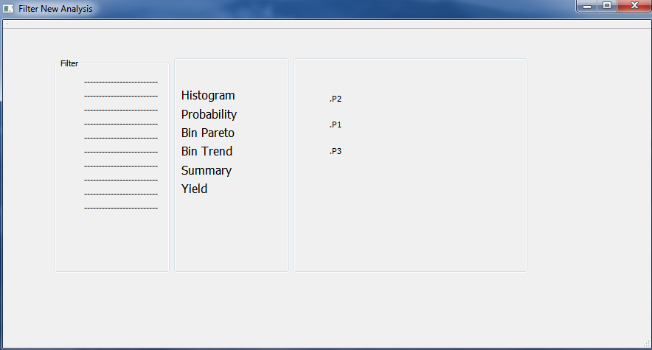
Դրանից հետո օգտագործողին կառաջարկվի տվյալների ներկայացման 3 տարբերակ՝ աղյուսակային, գրաֆիկական և քարտեզագրման: Գրաֆիկականի դեպքում օգտագործողը կարող է ընտրել առաջարկված տարբերակներից մեկը կամ մի քանիսը:

Slide 8
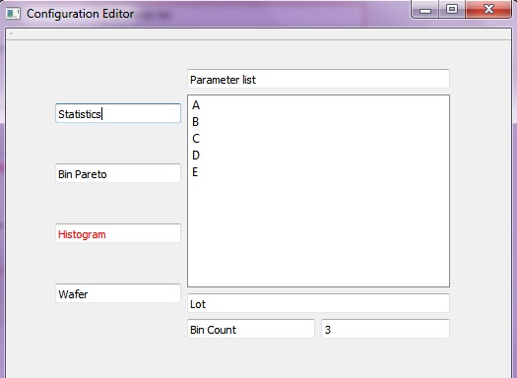

Slide 9
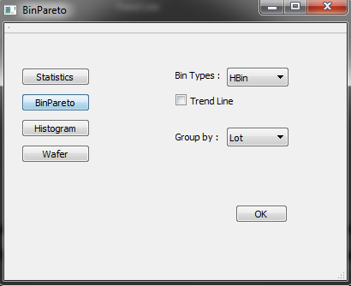

Slide 10
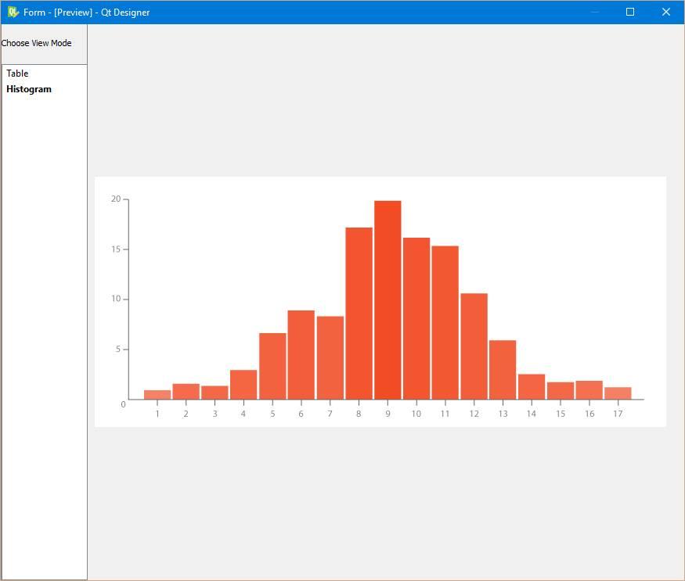
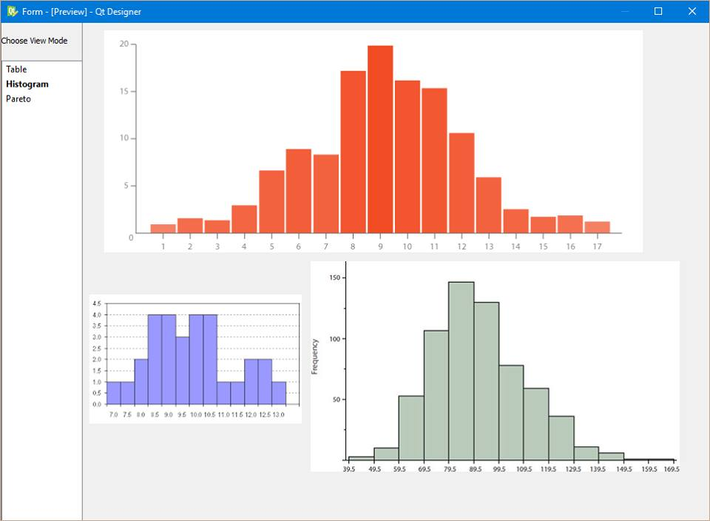
3.Ըստ ընտրված տարբերակի ցույց է տալիս ստացված արդյունքները:

